Slide 1
แก้ไขครั้งล่าสุดเมื่อวันที่ 16 มกราคม 2568
Chapter 02 – Wireless Transmission

Slide 2
Frequency Spectrum
ปัญหาหลักของ wireless ที่ต่างจาก wired คือ การรบกวน (interference) ทำให้เกิด transmission error
V = Very
U = Ultra
S = Super E = Extreme
L = Low
M = Medium
H = High

Slide 3
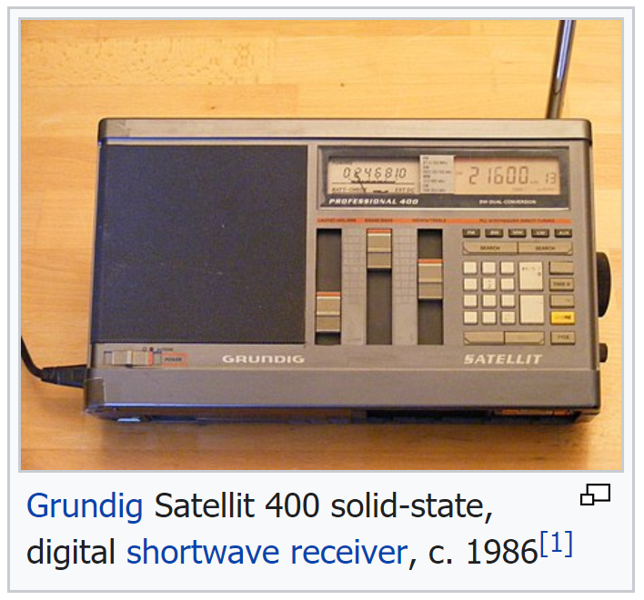
Frequencies for Radio Transmission
ความถี่อยู่ในช่วง 300 Hz – 300 THz
ความยาวคลื่น = ความเร็วแสง / ความถี่ (ความเร็วแสงมีค่าประมาณ 3x10⁸ m/s ในสุญญากาศ)
Wired transmission
Twisted pair copper wires: several hundred kHz, some km
Coaxial cable: several hundred MHz, some 100 m
Fiber optics: several hundred THz
Radio (wireless) transmission
Very low frequency (VLF)
Low frequency (LF) ใช้ในเรือดำน้ำ คลื่นเดินทางผ่านน้ำและไปตามพื้นผิวโลกได้ ใช้ในสถานีวิทยุบางสถานี
Medium frequency (MF) และ High frequency (HF)
Amplitude modulation (AM) 520 – 1605.5 kHz
Short wave (SW) 5.9 – 26.1 MHz
Frequency modulation (FM) 87.5 – 108 MHz

Slide 4
Frequencies for Radio Transmission
Low frequency (LF) ใช้ในสถานีวิทยุ AM
High frequency (HF) ใช้ในสถานีวิทยุ FM
เส้นแบ่งความถี่อาจจะแตกต่างกันไปตามกฎหมายในแต่ละประเทศ (ห้ามนำอุปกรณ์บางอย่างไปใช้ข้ามประเทศ)
Transmission power อาจสูงถึง 500 kW (มือถือใช้ 1 W - อัปโหลดไม่ดี)
VHF (174 – 230 MHz), UHF (470 – 790 MHz) ใช้ถ่ายทอดสัญญาณ analog TV
223 – 230 MHz และ 1452 – 1472 MHz ใช้ใน digital audio broadcasting (DAB)
470 – 862 MHz ใช้ใน digital TV (แทนที่ analog TV)
450 – 456 MHz ใช้ในโทรศัพท์มือถือแบบ analog
890 – 960 MHz, 1710–1880 MHz ใช้ในโทรศัพท์มือถือแบบ digital GSM
1880 – 1900 MHz, Digital enhanced cordless telephone (DECT)
1900 – 1980 MHz, 2020 – 2025 MHz, 2110 – 2190 MHz, 3G cellular systems - Universal Mobile Telecommunications System (UMTS) standard

Slide 5
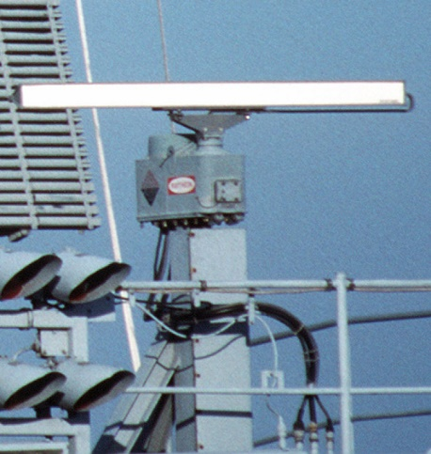
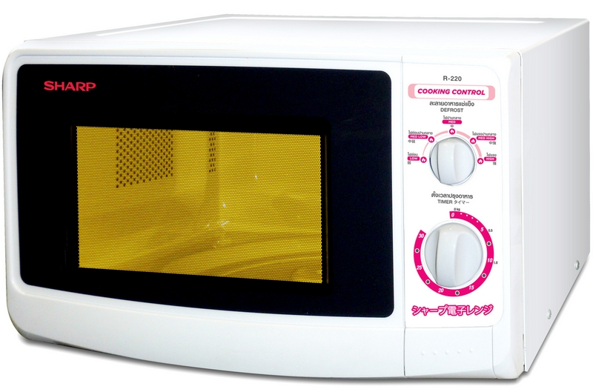
Frequencies for Radio Transmission
VHF โดยเฉพาะ UHF ใช้เสาอากาศ (antennas) เล็ก ๆ ได้ จึงเหมาะกับโทรศัพท์มือถือ
Super high frequency (SHF) ใช้สำหรับ directed microwave links (2 - 40 GHz) และ fixed satellite services
C-band (4 และ 6 GHz),
Ku-band (11 และ 14 GHz)
Ka-band (19 และ 29 GHz)
Extremely high frequency (EHF) พบในบางระบบเท่านั้น
Infrared (IR) ใช้ส่งข้อมูลแบบ directed links เช่น ระหว่างอาคาร
Visible light มนุษย์รู้จักใช้ความถี่ในย่านนี้มานานแล้ว เกิดการรบกวนสูง ตา (eyes) คือ อุปกรณ์รับสัญญาณ (receiver)
จะเห็นว่ายิ่งความถี่สูงมาก การรบกวนก็จะยิ่งมากขึ้นตามลำดับ ทำให้ใช้ส่งข้อมูลเป็นระยะทางไกลมากไม่ได้ แต่ถ้าใช้ความถี่สูงจะส่งข้อมูลได้มากกว่า เช่น fiber optics แต่ต้องส่งในสาย เพื่อป้องกันการรบกวน

Slide 6
Frequencies for Radio Transmission
รัฐบาลจะเป็นผู้จัดสรรความถี่ เพื่อไม่ให้เกิดการรบกวน (interference) เช่น German regulation ครอบคลุม 9 kHz – 275 GHz (ความถี่ต่ำเป็นเสียงพูดของมนุษย์ ความถี่สูงเป็นแสงที่ตามองเห็น)
กสทช. เป็นองค์กรอิสระ ที่รัฐธรรมนูญฯ พ.ศ. 2550 กำหนดให้มาทำหน้าที่ในการจัดสรรคลื่นความถี่ และกำกับดูแล วิทยุ-โทรทัศน์ และโทรคมนาคม ให้เกิดการปฏิรูปสื่อ คือเร่งกระจายความเป็นเจ้าของคลื่นความถี่จากที่หน่วยงานภาครัฐเท่านั้นที่ถือครอง ให้ไปสู่มือของผู้ประกอบการและประชาชนที่หลากหลาย โดยหน่วยงานของรัฐที่เป็นเจ้าของเดิม ก็ยังได้คงถือครองคลื่นบางส่วนตามความจำเป็นและเหมาะสม รวมทั้งทำงานด้านการพัฒนาคุณภาพและระบบการกำกับดูแลกันเองของผู้ประกอบกิจการ

Slide 7
Regulations
The International Telecommunications Union (ITU) ตั้งอยู่ที่กรุงเจนีวา ประเทศสวิตเซอร์แลนด์
ITU เป็น sub-organization ของ UN ดูแลเรื่อง standardization ของทั้ง wired และ wireless
Region 1: Europe, the Middle East, countries of the former Soviet Union, and Africa
Region 2: Greenland, North and South America
Region 3: Far East, Australia, and New Zealand
Harmonization ระหว่างแต่ละประเทศ จะทวีความสำคัญ เมื่อใช้ดาวเทียมแบบใหม่ low earth-orbiting satellites

Slide 8
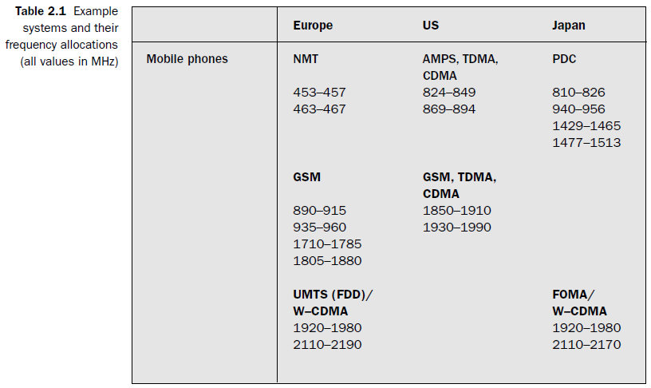
เก่ามากแล้ว แค่จะให้ดูว่าในแต่ละประเทศไม่เหมือนกัน อุปกรณ์ที่ขายในแต่ละประเทศอาจจะทำงานไม่ได้ในประเทศอื่น

Slide 9
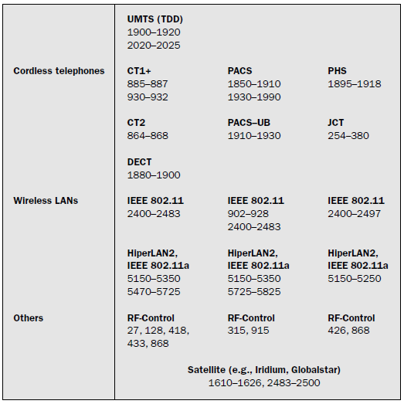

Slide 10
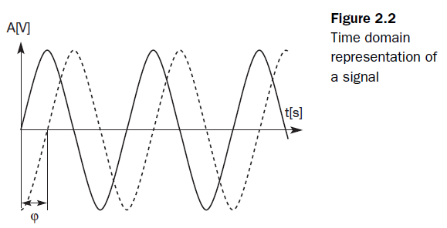
Signals
นิสิตน่าจะเรียนมาบ้างแล้วในวิชา Data Comm I
เส้นประคือ phase shift ไป 270 องศา

Slide 11
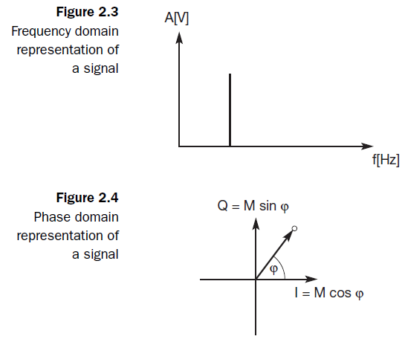
Phi (ฟี)

Slide 12
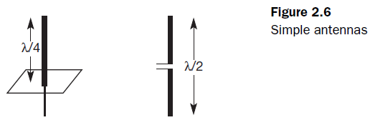
Antennas
Isotropic radiator (ทฤษฎี)
Simple attennas (left: Marconi antenna, right: Hertzian dipole) ความยาวดีที่สุดคือ $λ/2$
True Move H uses 900 MHz, 1800 MHz and 2100 MHz
มือถือปกติก็ใช้เสาอากาศยาวประมาณ 10 cm (เอา wave length หาร 2)
https://www.omnicalculator.com/physics/dipole

Slide 13
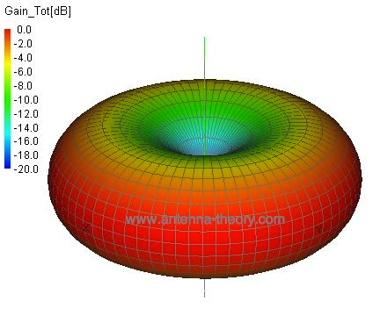
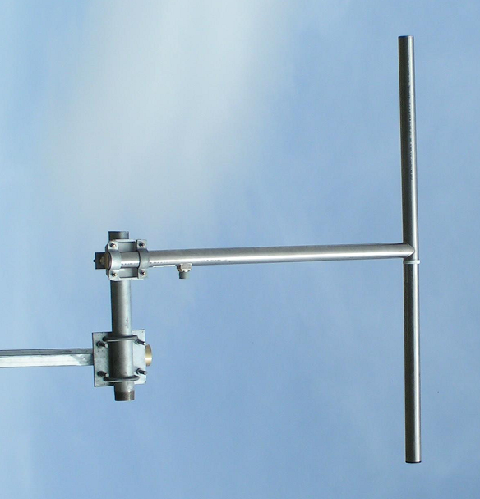
Radiation Patterns
Omni-directional radiation pattern ของ $λ/2$ dipole antenna
บริเวณที่สัญญาณแรงที่สุด จะอยู่แถวๆ ขอบนอก

Slide 14
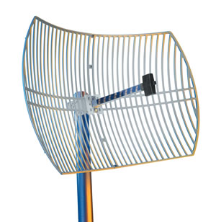
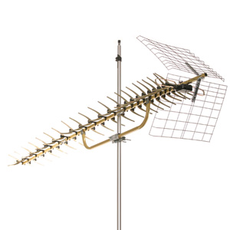
Directional Antennas

Slide 15
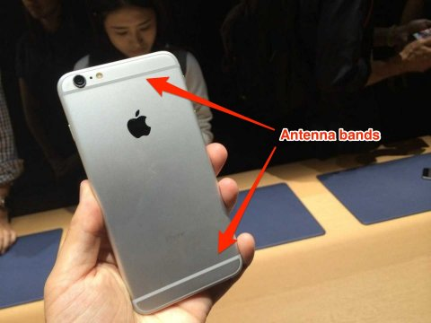
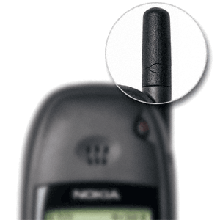
Antennas
เสาอากาศของ iPhone รุ่นเก่า

Slide 16
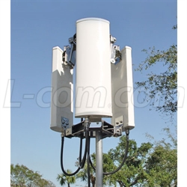
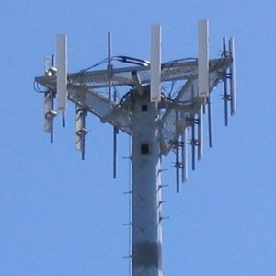
Sectorized Antennas
ส่งข้อมูลแบบ parallel ให้พร้อมกันหลาย ๆ devices ได้ ถ้าไม่ได้อยู่ใน sector เดียวกัน

Slide 17
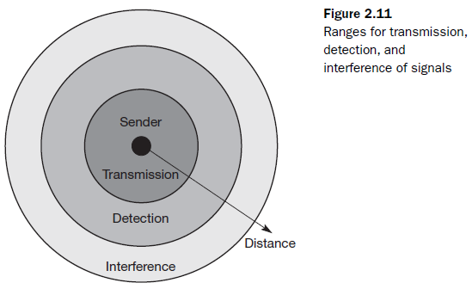
Signal Propagation
Transmission distance รับสัญญาณได้ มี error rate ต่ำพอที่จะใช้สื่อสารได้
Detection distance เครื่องรับตรวจจับได้ว่ามีสัญญาณ (transmitted power > background noise)
Interference distance เครื่องรับหาสัญญาณไม่เจอแล้ว แต่สัญญาณนี้ไปรบกวนสัญญาณอื่นๆ ได้

Slide 18
Path loss of radio signals
Line of sight (LOS) คือ เส้นตรงระหว่าง sender และ receiver
Free space loss ต่อให้ไม่มีสิ่งกีดขวาง ในสภาพสุญญากาศ (vacuum) สัญญาณก็จะอ่อนลง
Received power $P_{r}$ แปรผันตรงตาม $1/d^{2}$ (หรือแปรผกผันกับระยะทางกำลังสอง) เนื่องจากคลื่นเดินทางออกจากแหล่งกำเนิดด้วยความเร็วแสงและกระจายออกไปทุกทิศทางเป็นรูป sphere ด้วยพลังงานปริมาณคงที่ แต่พื้นผิวของ sphere คือ $4πd^{2}$
นอกจากนี้ received power ยังแปรตาม wave length, gain of receiver (gain เทียบกับ isotropic antenna), transmitter antennas หรือคุณภาพของเสาอากาศที่ใช้รับและส่ง
ในสถานการณ์จริง (ไม่ใช่สุญญากาศ) มี air, rain, snow, fog, dust particles, smog (fog + smoke) จะให้เกิด path loss หรือ attenuation มากกว่าปกติ น้ำฝนดูดซับพลังงานคลื่นได้ดี (หลักการเดียวกับเตา microwave)
พฤติกรรมของคลื่นขึ้นอยู่กับความถี่
87 kHz สายอากาศลงดิน (Earth Antenna) คลื่นเดินทางไปตามพื้น/ผนังถ้ำ วิทยุถ้ำ HeyPhone
Ground wave (<2 MHz) คลื่นเดินทางไปตามพื้นผิวโลก ใช้กับวิทยุ AM และเรือดำน้ำ
Sky wave (2 - 30 MHz) สะท้อนบรรยากาศชั้น ionosphere ใช้กับ international broadcasting และวิทยุสมัครเล่น (amateur radio)
Line-of-sight (>30 MHz) ใช้กับโทรศัพท์มือถือ ดาวเทียม คลื่นเดินทางผ่าน straight line of sight ได้ ไม่สะท้อนชั้นบรรยากาศ (ใช้สื่อสารระหว่างพื้นกับดาวเทียม) แต่หักเห (refract) ได้

Slide 19
Additional signal propagation effects
Blocking (shadowing)
Reflection ช่วยให้สื่อสารกันได้โดยไม่ต้องมี line of sight (LOS) สัญญาณจะอ่อนลง เนื่องจากวัสดุดูดซับพลังงานคลื่นไป
Refraction เมื่อคลื่นเดินทางผ่านตัวกลางที่หนาแน่นกว่า LOS จะเอียงเข้าหาตัวกลางนั้น (อ้อมสิ่งกีดขวางได้)
ในกรณีที่สิ่งกีดขวางมีขนาดใกล้เคียงกับความยาวคลื่น จะเกิด scattering สัญญาณที่กระจายออกไปจะอ่อนกำลังลง
Diffraction คล้ายกับ scattering มาก (เกิดกับสิ่งกีดขวางขนาดใหญ่?)

Slide 20
Multi-path propagation
เกิดจากการที่คลื่นเดินทางมาถึงผู้รับได้หลายทาง ทำให้เกิด delay spread
Delay spread ในเมืองมีค่าประมาณ 3 - 12 $μ$s
Bandwidth ถูกจำกัดด้วย intersymbol interference (ISI) delay spread จะทำให้แต่ละ symbol รบกวนซื่งกันและกัน (1 impulse = 1 symbol) ถ้ารู้ channel characteristics (pattern ของ delay spread) จะช่วยให้เครื่องรับอ่านข้อมูลได้ง่าย โดยปกติแล้วเครื่องส่งจะส่ง training sequence มาก่อน เพื่อใช้โปรแกรมตัว equalizer
Equalizer จะทำงานยากขึ้น ถ้าผู้ใช้งานเคลื่อนที่ เนื่องจาก channel characteristics เปลี่ยนเร็วเกินไป equalizer ทำงานไม่ทัน
การเคลื่อนที่ของผู้รับหรือผู้ส่งทำให้เกิด Doppler shift และทำให้เกิด random frequency shift แต่ต้องเคลื่อนที่เร็วมาก ๆ เช่น ดาวเทียม โดยปกติปัจจัยที่จำกัด bandwidth คือ multi-path propagation, intersymbol interference, varying channel characteristics ที่เกิดจากการเคลื่อนที่ของผู้ส่งและผู้รับ

Slide 21
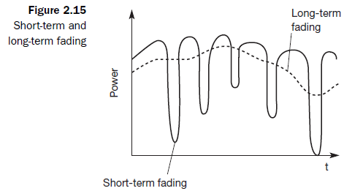
MP
LOS
MP
LOS มาถึงก่อน MP มาทีหลัง สัญญาณอ่อน
Equalizer กำลังทำงาน โดยใช้ training sequence

Slide 22
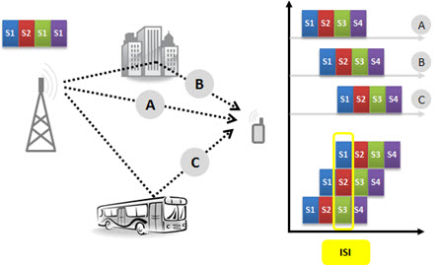
Intersymbol Interference (ISI)
sender
receiver
Time
ที่ตัวรับสัญญาณ

Slide 23
Multiplexing
Multiplexing คือการที่ผู้ใช้หลายๆ คนแชร์ตัวกลาง (medium) เดียวกัน โดยไม่รบกวนกัน การสื่อสายแบบใช้สาย (wire) ใช้ switch และ router เพื่อทำ multiplexing
ใช้ตัวกลางคือ “อากาศ” หรือ “อวกาศ” ร่วมกัน
เมื่อมีคนอยากคุยกันหลายคู่
จะ multiplex อย่างไร?
Multiplexing ถูกพัฒนาขึ้นเพื่อตอบสนองจำนวนผู้ใช้โทรศัพท์มือถือที่เพิ่มขึ้นอย่างรวดเร็ว

Slide 24
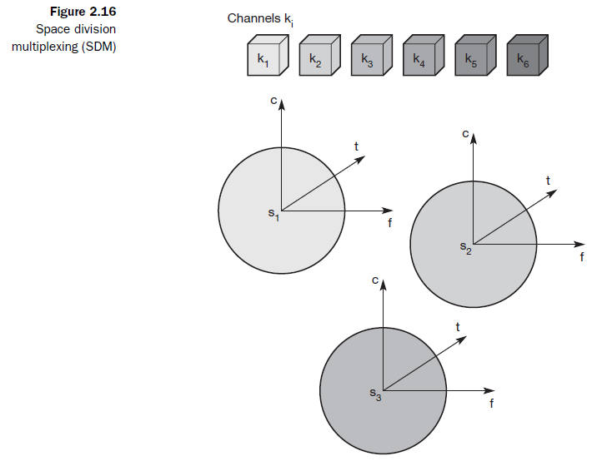
Space Division Multiplexing
เหมือนขับรถคนละเลน เลนใครเลนมัน หรือระบบโทรศัพท์ analog แบบเก่าที่ใช้สาย ในแต่ละวงกลมคือ interference range ที่ว่างคือ guard space ในแต่ละวงมีแกน code (c), time (t), frequency (f) ไม่ว่าจะ multiplexing ด้วยอะไรก็ควรมี guard space เสมอ
ตัวอย่างของ SDM คือสถานีวิทยุในแต่ละประเทศใช้คลื่นความถี่เดียวกันได้ แต่ SDM มีข้อเสียที่ผู้ส่งแต่ละคนต้องไม่อยู่ในวงกลม (channel) เดียวกัน ถ้ามีผู้ส่งหลายคนใน channel เดียวกัน ก็ต้อง multiplex ต่อด้วย code (c) หรือ time (t) หรือ frequency (f)

Slide 25
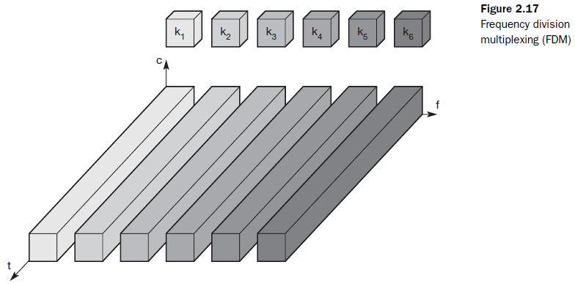
Frequency Division Multiplexing (FDM)
ใช้กับสถานีวิทยุที่แบ่งความถี่กันชัดเจน ต้องมี guard space เพื่อป้องกัน adjacent channel interference แต่วิธีนี้ไม่เหมาะกับโทรศัพท์มือถือที่มีผู้ใช้จำนวนมาก และแต่ละครั้งใช้ไม่นาน (สถานีวิทยุมีจำนวนน้อย และ broadcast 24 ชม. ต่อวัน) ถ้ามือถือ 1 เครื่องยึด 1 ความถี่ไปเลย จะมีย่านความถี่ไม่พอ ระบบ GSM ก็ใช้ FDM แต่ allocate ความถี่ให้ mobile station ชั่วคราว เมื่อใช้เสร็จแล้ว (วางสาย) ก็ยึดคืน
mobile station คือ โทรศัพท์เคลื่อนที่ (ฮาร์ดแวร์ + ซอฟต์แวร์)

Slide 26
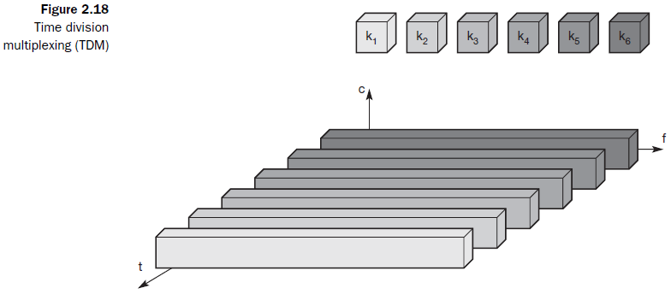
Time Division Multiplexing (TDM)
แบ่งแกนเวลาเป็นช่วง ๆ เพื่อผลัดกันใช้ (เหมือนผลัดกันพูดทีละคน ให้พูดคนละ 1 นาที)
แล้วทำไมเรายังได้ยินเสียงคู่สนทนาต่อเนื่อง ???

Slide 27
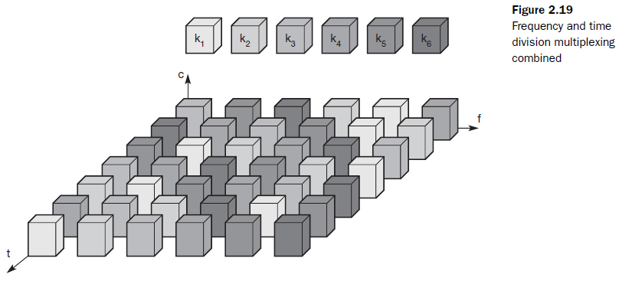
Standard GSM ใช้ FDM + TDM เพื่อส่งข้อมูลระหว่าง mobile phone และ base station (สถานีภาคพื้นดิน)
จำนวน channels เพิ่มขึ้นจาก 6 เป็น 36 จากการทำ multiplexing แบบผสม

Slide 28
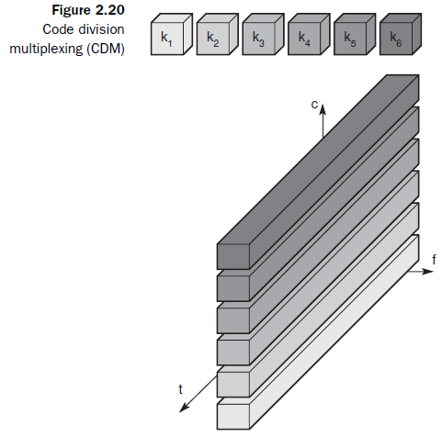
Coding Division Multiplexing (CDM)
ตัวอย่างเช่นในงาน party ที่แขกทุกคนใช้ความถี่เดียวกันคือ 300 - 6,000 Hz (เสียงพูด) ในสถานที่และเวลาเดียวกัน แต่ใช้ภาษาต่างกัน เช่น ภาษาไทย ภาษาอังกฤษ ภาษาจีน ภาษารัสเซีย ฯลฯ ถึงแม้จะรบกวนกันบ้าง แต่ก็ยังพอฟังเข้าใจ แต่ถ้าทุกคนพูดภาษาเดียวกันหมดจะรบกวนกันจนสื่อสารไม่ได้เลย
CDM ป้องกัน interference (ออกแบบ code ให้ห่าง ๆ กัน ถ้าใช้ความถี่ fixed ทำไม่ได้) และ tapping (ไม่รู้ code) ได้ดี ข้อเสียคือตัวรับสัญญาณซับซ้อนมาก power control สำคัญมากสำหรับ CDM เพราะถ้าทุกคนอยู่ใกล้ๆ กันแล้วตะโกนเสียงดัง ต่อให้ใช้ภาษาต่างกัน (code ต่างกัน) ก็ฟังไม่รู้เรื่อง เครื่องรับส่งในระบบ CDM จะต้องปรับกำลังส่ง (power) ให้พอเหมาะอยู่ตลอดเวลา
ถ้าผสม f และ t ด้วย จะได้ 216 channels

Slide 29
สรุป
Multiplexing มี 4 วิธีคือ
Space
Frequency
Time
Code

Slide 30
Modulation
Modulation คือการใส่ข้อมูล analog หรือ digital ลงไปบนพาหะ (คลื่น) เพื่อให้มันนำข้อมูลไป ถ้าส่งคลื่นเปล่าๆ ก็ไม่มีข้อมูล
Digital modulation ใช้เมื่อต้องการส่งข้อมูลแบบ digital เช่น 1 Mbit/s bit-stream
Amplitude shift keying (ASK)
Frequency shift keying (FSK)
Phase shift keying (PSK)
Analog modulation ใช้เมื่อต้องการส่งข้อมูลแบบ analog เหตุผลที่ไม่ส่งสัญญาณ analog ไปตรง ๆ คือ 1) ต้องใช้ความถี่สูง เพื่อให้ antenna มีขนาดเล็ก 2) FDM ใช้หลายความถี่ 3) medium characteristics ย้ายไปใช้ ความถี่อื่น (ความยาวคลื่นอื่น) เพื่อเลี่ยง path loss, obstacles, reflection, scattering, diffraction การรบกวนเหล่านี้แปรตามความยาวคลื่น
Amplitude modulation (AM)
Frequency modulation (FM)

Slide 31
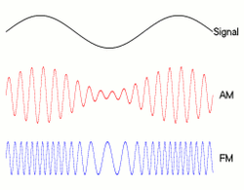

Slide 32
สังเกตว่าต้องทำ digital modulation ก่อน แล้วค่อยทำ analog modulation

Slide 33
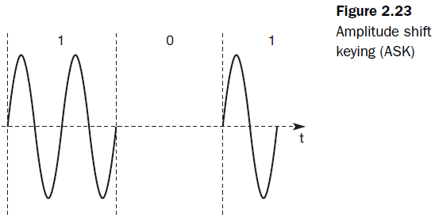
Amplitude Shift Keying (ASK)
ข้อเสียคือถูกรบกวนได้ง่ายจาก multi-path propagation, noise, path loss (ปัญหาของ wireless ไม่พบใน wired)

Slide 34
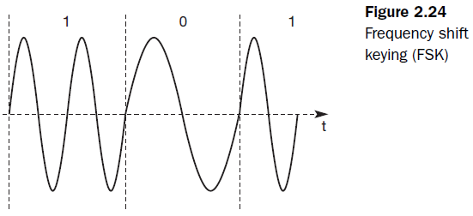
Frequency Shift Keying (FSK)
แบบที่ง่ายที่สุดคือ Binary FSK ใช้แค่ 2 ความถี่แทนบิตข้อมูล 0 และ 1

Slide 35
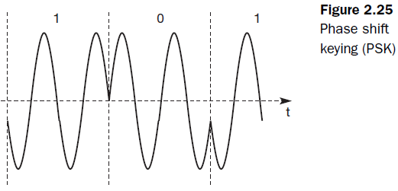
Phase Shift Keying (PSK)
เมื่อ data bit เปลี่ยนก็ shift phase ไป 180 ($π$) ในรูปเรียกว่า Binary PSK (BPSK)
Shift $π$
Shift $π$
เทียบกับ reference signal

Slide 36
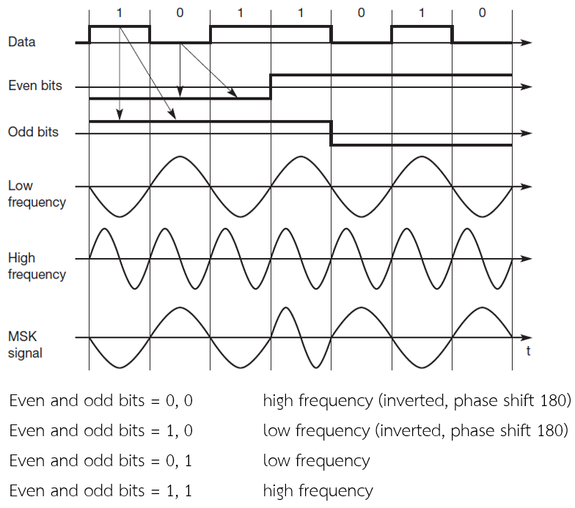
Advanced Frequency Shift Keying (AFSK)
Odd Even Odd Even … …
Avoid sudden phase shifts ได้ data rate มากกว่า FSK (ใช้ symbol duration สั้น ๆ ได้)
FSK ปกติ ถ้า fix ความถี่ f₁ f₂ ไว้ แล้วลด symbol duration สัญญาณมันจะไม่ต่อเนื่อง

Slide 37
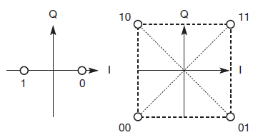
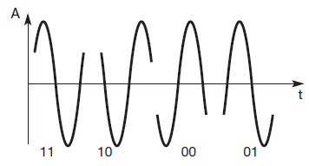
Advanced Phase Shift Keying (APSK)
Quadrature/quaternary PSK (QPSK) เข้ารหัสทีละ 2 bits (เพิ่ม bit rate ได้ 2 เท่าเทียบกับ PSK)
Data bits = 0, 0 phase shift 225 เทียบกับ reference signal
Data bits = 1, 0 phase shift 135 เทียบกับ reference signal
Data bits = 0, 1 phase shift 315 เทียบกับ reference signal
Data bits = 1, 1 phase shift 45 เทียบกับ reference signal
ปัญหาของ QPSK อยู่ที่การสร้าง reference signal ที่เครื่องรับ เครื่องส่งและเครื่องรับอาจจะต้อง synchronize กันบ่อยๆ โดยใช้ special synchronization pattern หรือ pilot frequency เพื่ออ้างอิง
Reference signal คือ sine wave (ยาก เพราะผู้ส่งผู้รับต้องมี reference signal ที่ตรงกัน)

Slide 38
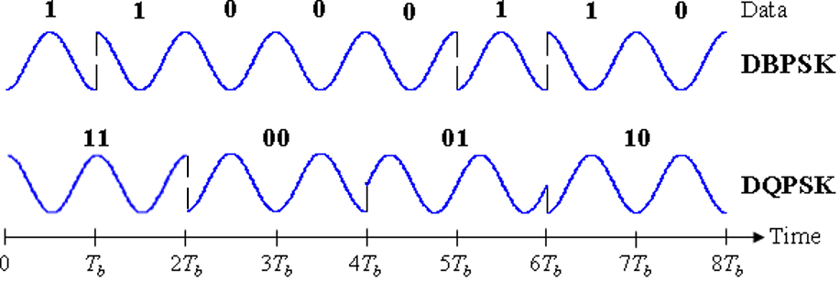
เพื่อเลี่ยงการใช้ reference signal ใช้ Differential QPSK วิธีนี้ phase shift จะ relative กับ phase ของบิตก่อนหน้า
0
180
90
270
Relative Phase Shift
DB = differential binary PSK DQ = differential quadratic PSK

Slide 39
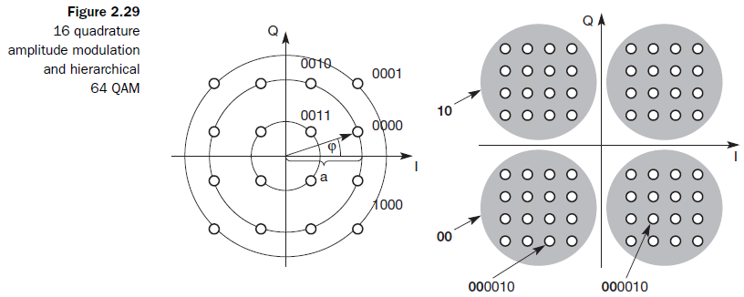
16 Quadrature Amplitude Modulation (16-QAM)
PSK อาจจะเข้ารหัสทีละ 2, 3, หรือ 4 บิตก็ได้ และใช้ PSK ร่วมกับ ASK ได้ ในรูปซ้ายคือ 16 Quadrature Amplitude Modulation (16-QAM) สำหรับ standard 9,600 bit/s modems ใช้ 3 amplitudes และ 12 angles รูปขวาคือ 64-QAM เป็นมาตรฐานของดิจิตัลทีวี Digital Video Broadcasting - Terrestrial (DVB-T)
มี amplitude 3 ค่า 25%, 50%, 75% ดูหน้าถัดไป

Slide 40
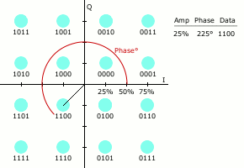
Wiki

Slide 41
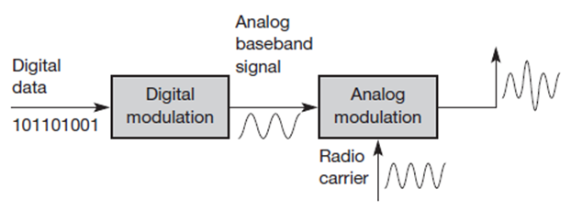
สรุป
Analog Modulation
AM
FM
Digital Modulation แทน 0, 1 ด้วย
Amplitude
Frequency
Phase
Amplitude + Phase
ทำ DM ก่อน
ทำ AM ทีหลัง
ความถี่ที่เป็นพาหะ (ประมูลจากรัฐ)

Slide 42
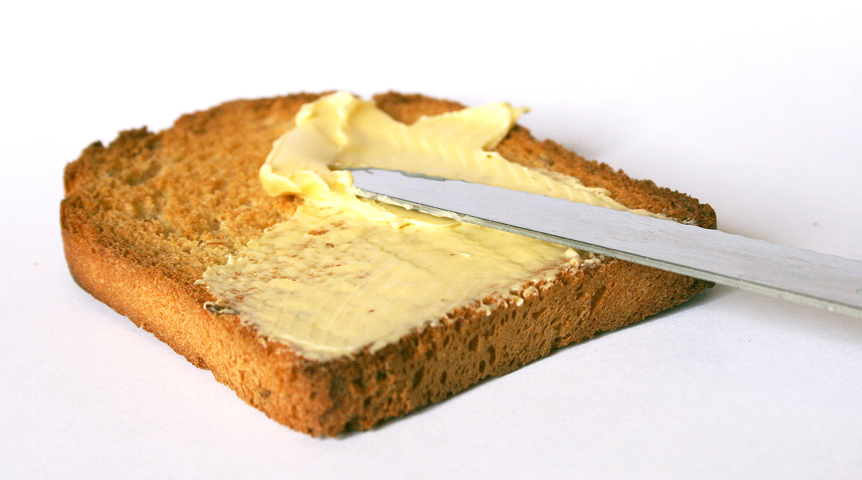
Spread Spectrum

Slide 43
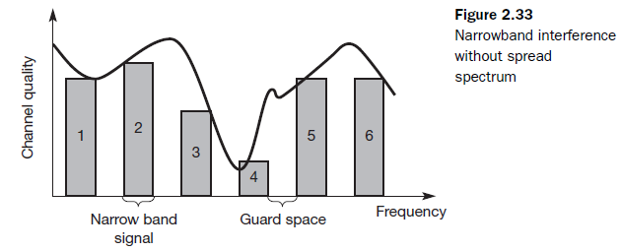
User ที่ใช้ channel นี้โชคร้าย
จากรูปใช้ FDM (6 channels) เกิด narrowband interference (channel 3, 4 ไม่สามารถ reconstruct transmitted data ได้) การสื่อสารโดยใช้ narrowband เป็นเรื่องยาก ควรจะใช้ broadband และ users ทุกคนใช้ร่วมกัน โดยไม่แบ่งความถี่
Broadband ในที่นี้ หมายถึง ใช้ทุกย่านความถี่
Broadband internet หมายถึง high-speed internet (ความหมายในโฆษณา)

Slide 44
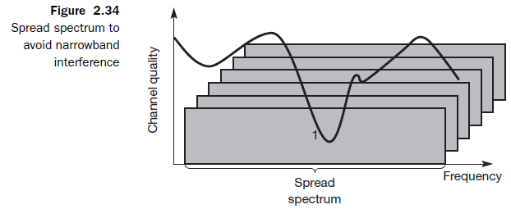
วิธีแก้ปัญหาเรื่อง narrowband interference คือใช้ spread spectrum ส่งข้อมูลออกไปโดยใช้ทุก ๆ channel (frequency) เมื่อ channel ใดมีคุณภาพต่ำลง ก็จะได้ข้อมูลบน channel นั้นผิด แต่โดยรวมจะได้รับข้อมูลถูกต้อง ในกรณีที่มีผู้รับส่งข้อมูลมากกว่า 1 คู่ ก็ต้องใช้ multiplexing แบบอื่น ๆ มาช่วย
ทุก channel ใช้ทุกความถี่ 1 channel = 1 คู่สนทนา

Slide 45
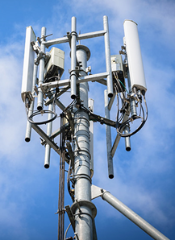
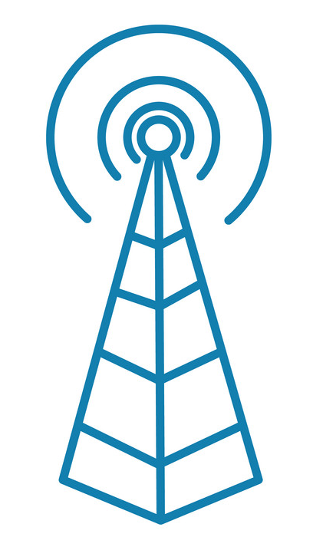
Cellular Systems (2G)
1 cell ต่อ 1 base station รัศมีของ cell อาจจะยาวถึงหลายร้อยเมตร ขึ้นอยู่กับว่า base station อยู่ในอาคารหรือที่โล่ง รูปร่างของ cell ไม่เป็นกลมหรือเป็นหกเหลี่ยม แต่ขึ้นอยู่กับสภาพแวดล้อม สภาพอากาศ
มี base station อยู่ตรงกลาง ของแต่ละ cell
1G ใช้ base station ตัวเดียว คลุมพื้นที่ทั้งเมือง ทำให้เครื่องส่ง ต้องใช้พลังงานมาก
1G เป็น analog 2G เป็น digital

Slide 46
ข้อดีของ cellular system
Higher capacity เมื่อใช้ space division multiplexing (SDM) ก็จะนำความถี่กลับมาใช้ซ้ำได้ ความถี่ที่ใช้ได้มีน้อย ทำให้ใน 1 cell มีคู่สนทนาได้จำกัด ในเมืองที่มีคนอาศัยอยู่หนาแน่นยิ่งต้องเพิ่มจำนวน cell และทำ cell ให้มีขนาดเล็ก ๆ
Less transmission power ใช้พลังงานในการส่งข้อมูลน้อย อัตราการใช้พลังงาน (Watt) ไม่ใช้ปัญหาสำหรับ base station แต่เป็นปัญหาสำหรับ mobile device
Local interference only ไม่ถูกรบกวนจาก cell ข้าง เนื่องจากสัญญาณมาไม่ถึง หรือสัญญาณอ่อน
Robustness อาจจะมี base station บางตัวเสีย ทำงานไม่ได้ cell นั้นก็ล่มไป แต่ระบบโดยรวมก็ยังทำงานต่อไปได้
ข้อเสียของ cellular system
Infrastructure needed ต้องลงทุนอุปกรณ์ที่มีราคาแพง เพื่อสร้าง base station และเชื่อม base station ทั้งหมดเข้าด้วยกัน
Handover needed ต้องทำ handover ถ้าใช้ดาวเทียมก็ไม่ต้องทำ handover
Frequency planning ต้องจัดสรรความถี่ให้ดี ไม่ให้เกิด interference หรือให้เกิดน้อยที่สุด

Slide 47
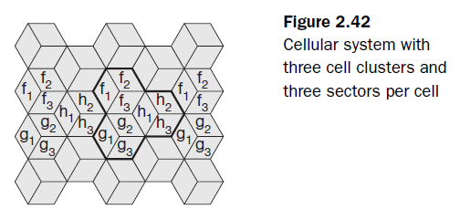
ใช้ sectorized antenna เพื่อลดการรบกวน แบ่งผู้ใช้ใน 1 cell เป็น 3 ส่วน แทนที่จะใช้ omni-directional antenna อันเดียวสำหรับผู้ใช้ทุกคนใน 1 cell
Channel allocation schemes การจัดสรรความถี่
Fixed channel allocation (FCA) fix ความถี่ที่ใช้ในแต่ละ cell
Borrowing channel allocation (BCA) ยืมความถี่จาก cell อื่นที่ traffic น้อยมาใช้ก่อน ใช้ใน GSM
Dynamic channel allocation (DCA) จัดสรรความถี่ให้แต่ละ cell แบบ dynamic เปลี่ยนไปเรื่อยๆ ไม่ตายตัว ใช้ใน DECT

Slide 48
มี attribute ตัวเดียวพอ คือ style color คือ property blue คือ value

Slide 49
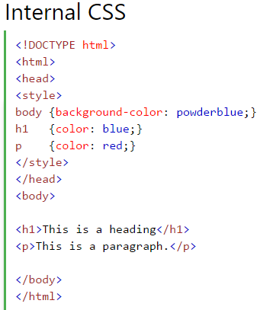
ไม่นิยมใส่ attribute ใน tag แล้ว
ไปกำหนด property ใน style แทน
ข้อดี ใช้ style คุมทั้งหน้า ไม่ต้องไปแก้ทีละ tag

Slide 50
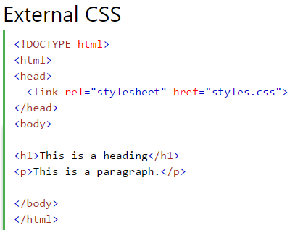
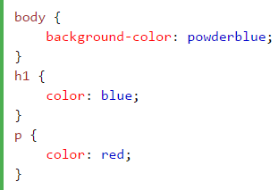
attribute คือ bgcolor (HTML5 ยกเลิกแล้ว)
property คือ background-color
ข้อดี ใช้ styles.css คุมทั้งเว็บไซต์ ไม่ต้องไปแก้ html ทีละไฟล์

Slide 51
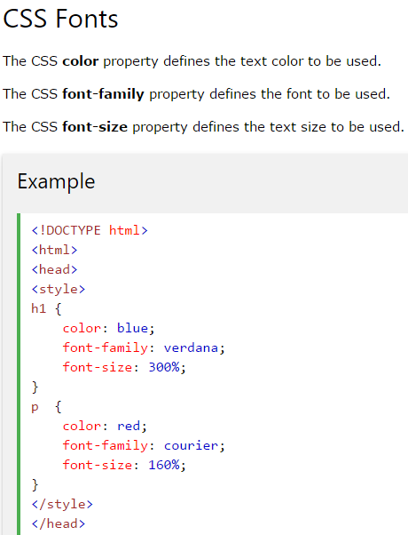

Slide 52
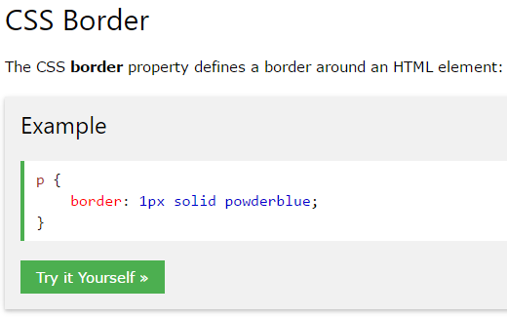
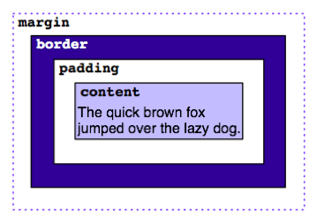

Slide 53
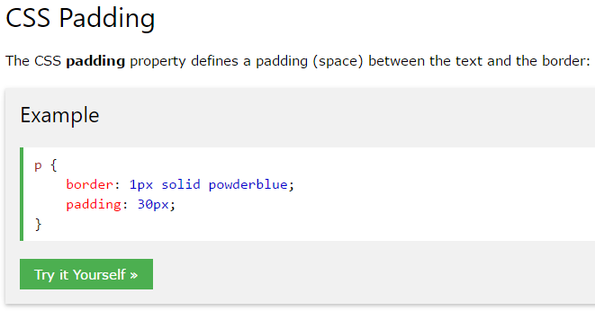

Slide 54
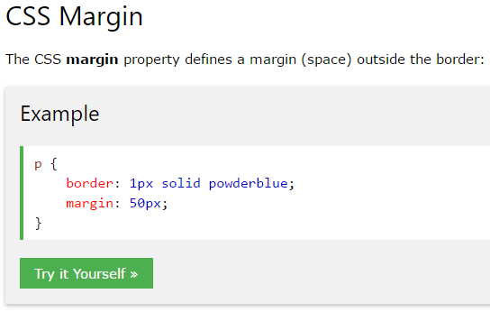

Slide 55
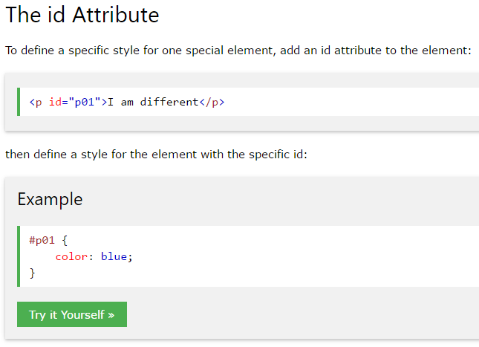

Slide 57
ใช้ URL ได้ แชร์มาจากเว็บไซต์อื่น

Slide 58
เลือกไฟล์ css แบบขาวดำหรือแบบสี (ไฟล์เดียว)
import คือเอาโค้ดในไฟล์ css มาแปะตรงนั้น
จะใช้ <link …> ก็ได้เหมือนกัน

